Slide 1

English
This presentation is automatically generated.
You can freely edit it and add any extra content you wish.
Español
Esta presentación se genera automáticamente.
Puedes modificarla a tu criterio y añadir cualquier contenido adicional que desees.
Italiano
Questa presentazione è generata automaticamente.
Puoi modificarla liberamente e aggiungere eventuali contenuti extra che desideri.

Slide 2

Costruisci il Tuo Cronometro
Padroneggia l'uso di variabili e loop per costruire un cronometro funzionale che conta i secondi sullo schermo.

Slide 3
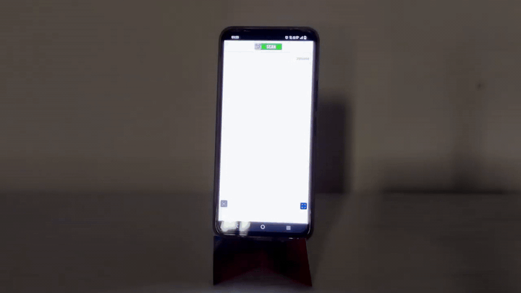
Cosa faremo?

Slide 4

Come funziona un cronometro?
Un cronometro ha un compito semplice: contare i secondi che passano. Ogni secondo, essenzialmente dice: "Ehi, è passato un altro secondo. Aggiungerò 1 al numero totale di secondi che ho già contato."
Quindi, se il cronometro è a 9 secondi, dopo un altro secondo, calcola 9 + 1 = 10 secondi. Questo processo si ripete più e più volte... È un lavoro perfetto per un loop!

Slide 5
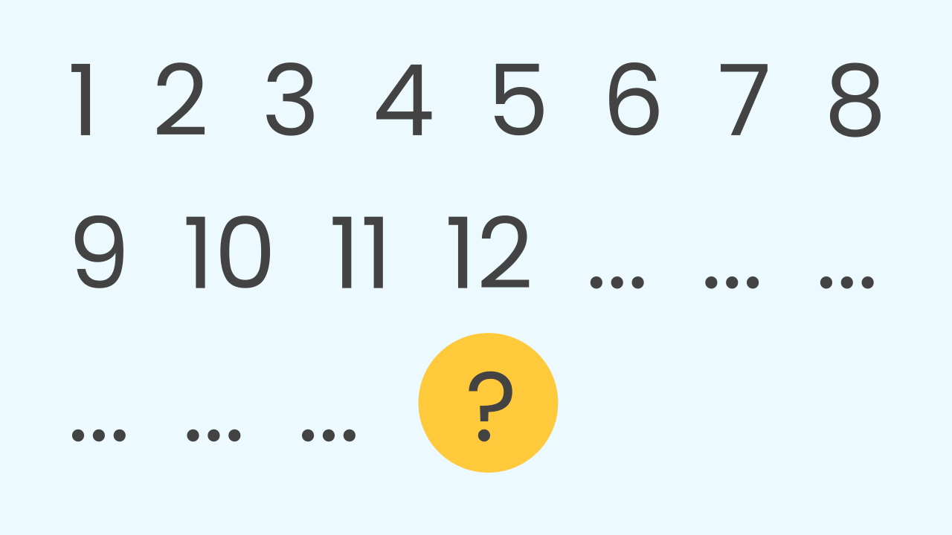
E se perdiamo il conto?
Ti è mai capitato di contare qualcosa e dimenticare l'ultimo numero a cui eri arrivato? Devi ricominciare tutto da capo! Un computer può avere lo stesso problema.
Per evitarlo, probabilmente scriveresti il numero. Poi, per continuare a contare, guarderesti il numero, aggiungeresti 1 e scriveresti il nuovo totale. Stai memorizzando un valore che cambia nel tempo!

Slide 6
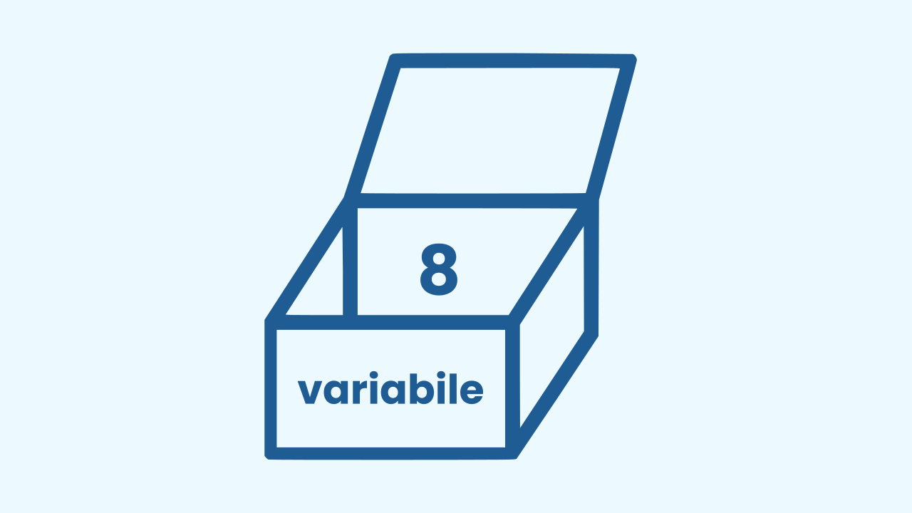
Come fa il computer a 'scriverlo'?
Per risolvere questo problema di memoria, usiamo uno strumento di programmazione fondamentale: una Variabile.
Pensa a una variabile come a una piccola scatola nella memoria del computer dove puoi conservare qualcosa. Per mantenere le cose organizzate e ricordare cosa c'è dentro, dai un nome alla scatola.
Usando una variabile, possiamo far sì che il nostro computer tenga il conto senza mai dimenticare a che numero è arrivato.

Slide 7
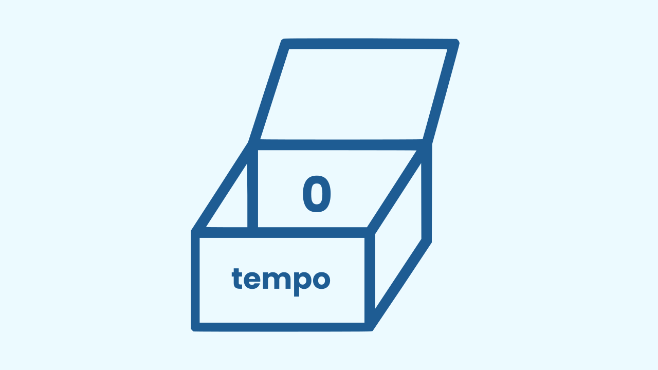
Come la usiamo?
Per prima cosa, dobbiamo creare la nostra variabile e darle un nome in modo da sapere a cosa serve. In questo caso, chiamiamola "tempo".
Successivamente, dobbiamo darle un valore iniziale. Poiché un cronometro inizia a contare da 0, all'inizio del nostro programma, imposteremo la variabile "tempo" uguale a 0.

Slide 8
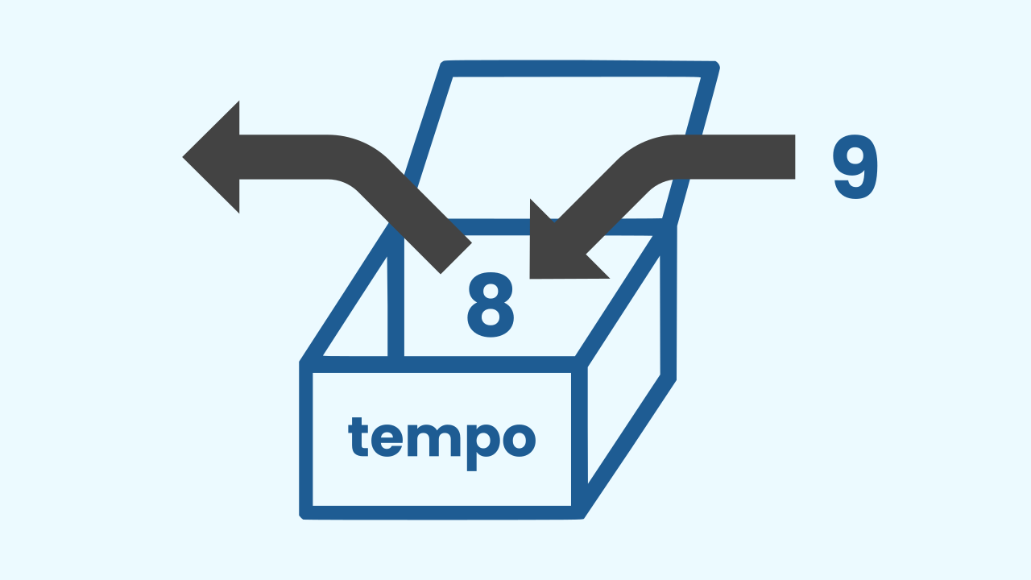
Le variabili... Variano!
Come suggerisce il nome, il valore all'interno di una variabile può cambiare, o "variare". Possiamo estrarre il valore, cambiarlo e poi salvare il nuovo valore nella stessa variabile.
Per il nostro cronometro, ogni volta che il nostro loop principale viene eseguito, diremo al programma di aggiungere 1 al valore della variabile "tempo". E così, stiamo contando!

Slide 9

Mettiamoci al lavoro!
Per costruire il nostro cronometro, inizieremo creando una variabile chiamata "tempo" e impostando il suo valore iniziale a 0. Quindi, creeremo un loop che si ripete più e più volte. All'interno del loop, aumenteremo il valore della nostra variabile "tempo" di 1 e poi aspetteremo un secondo.

Slide 10
Crea
Ora costruiremo il nostro cronometro.
Premi Aggiungi dispositivo e seleziona il componente WriteDraw. Chiamiamolo Cronometro in modo da poter scrivere i numeri sullo schermo.
Scansiona il codice QR.
Ricorda che se non hai uno smartphone per scansionare i codici QR, puoi premere Apri in questa finestra per aprire i componenti sullo stesso computer.

Slide 11
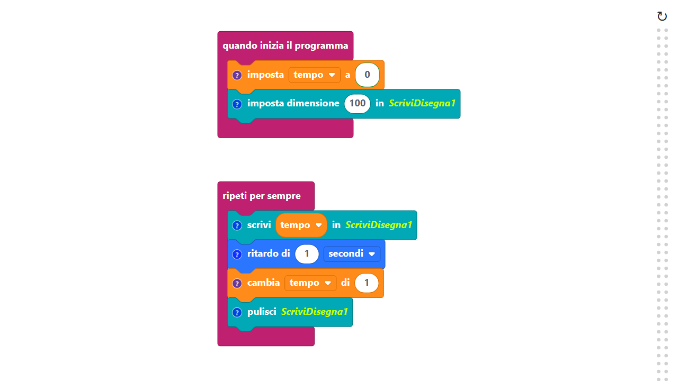
Composizione del Codice
Clicca sul simbolo del punto interrogativo per aprire i commenti che spiegano il codice.
Le variabili sono gestite nella categoria Variabili.
https://app.protobject.com/generate?it-a07-stopwatch&it&dynamic&-1

Slide 12
Cos'altro possiamo inventare?
★ Oltre ai numeri, quali altri tipi di informazioni potremmo memorizzare in una variabile?
★ Quali altri prototipi potresti costruire ora che sai come creare un contatore?
★ Come potremmo far contare al nostro cronometro anche i minuti oltre ai secondi?

